Slide 1
2015創意工程安全獎
和興建築有限公司

Slide 2
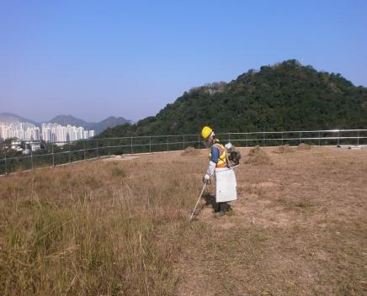
水務署管轄範圍內的剪草工程

Slide 3
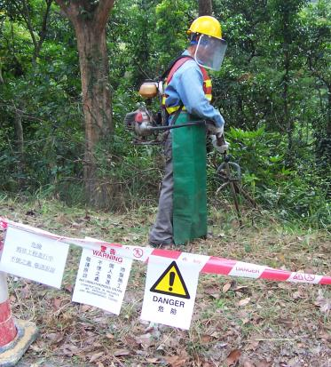
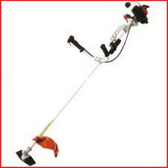
剪草機附加防護罩
一般的剪草機
輕便為主
保護罩的設計較小
碎石反彈

Slide 4
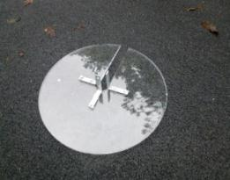
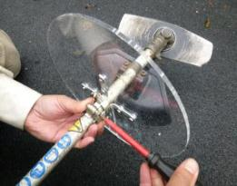
剪草機附加防護罩
安裝方便
制作簡單
只需用喉碼將附加防護罩固定在剪草機軸上
適用於市面上大部分的手提剪草機
普通角鐵四件
透明塑膠片
直徑=300mm
厚度=6mm
重量約為0.8kg

Slide 5
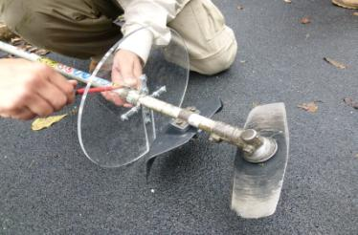
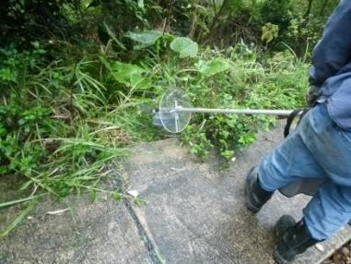
剪草機附加防護罩
靈活運用
使用方便
使用透明物料製作防護罩，絕不遮擋視線。
應不同地形，可自由調校高度

Slide 6
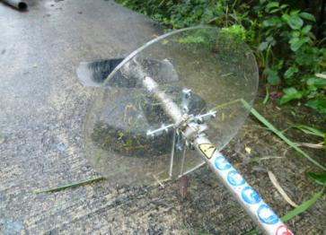
剪草機附加防護罩
清洗容易
使用滑面塑膠製作防護罩，容易清潔

Slide 7
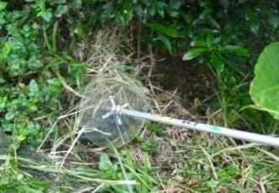
剪草機附加防護罩－ 小設計，大作用
護罩更有效地控制雜草, 碎石飛濺範圍
工友接受程度: 非常樂意使用及感覺使用時有安全感
裝置效果: 在進行剪草工作時給小石或樹枝打中的情況亦已大大減少

Slide 8
完

